Slide 1
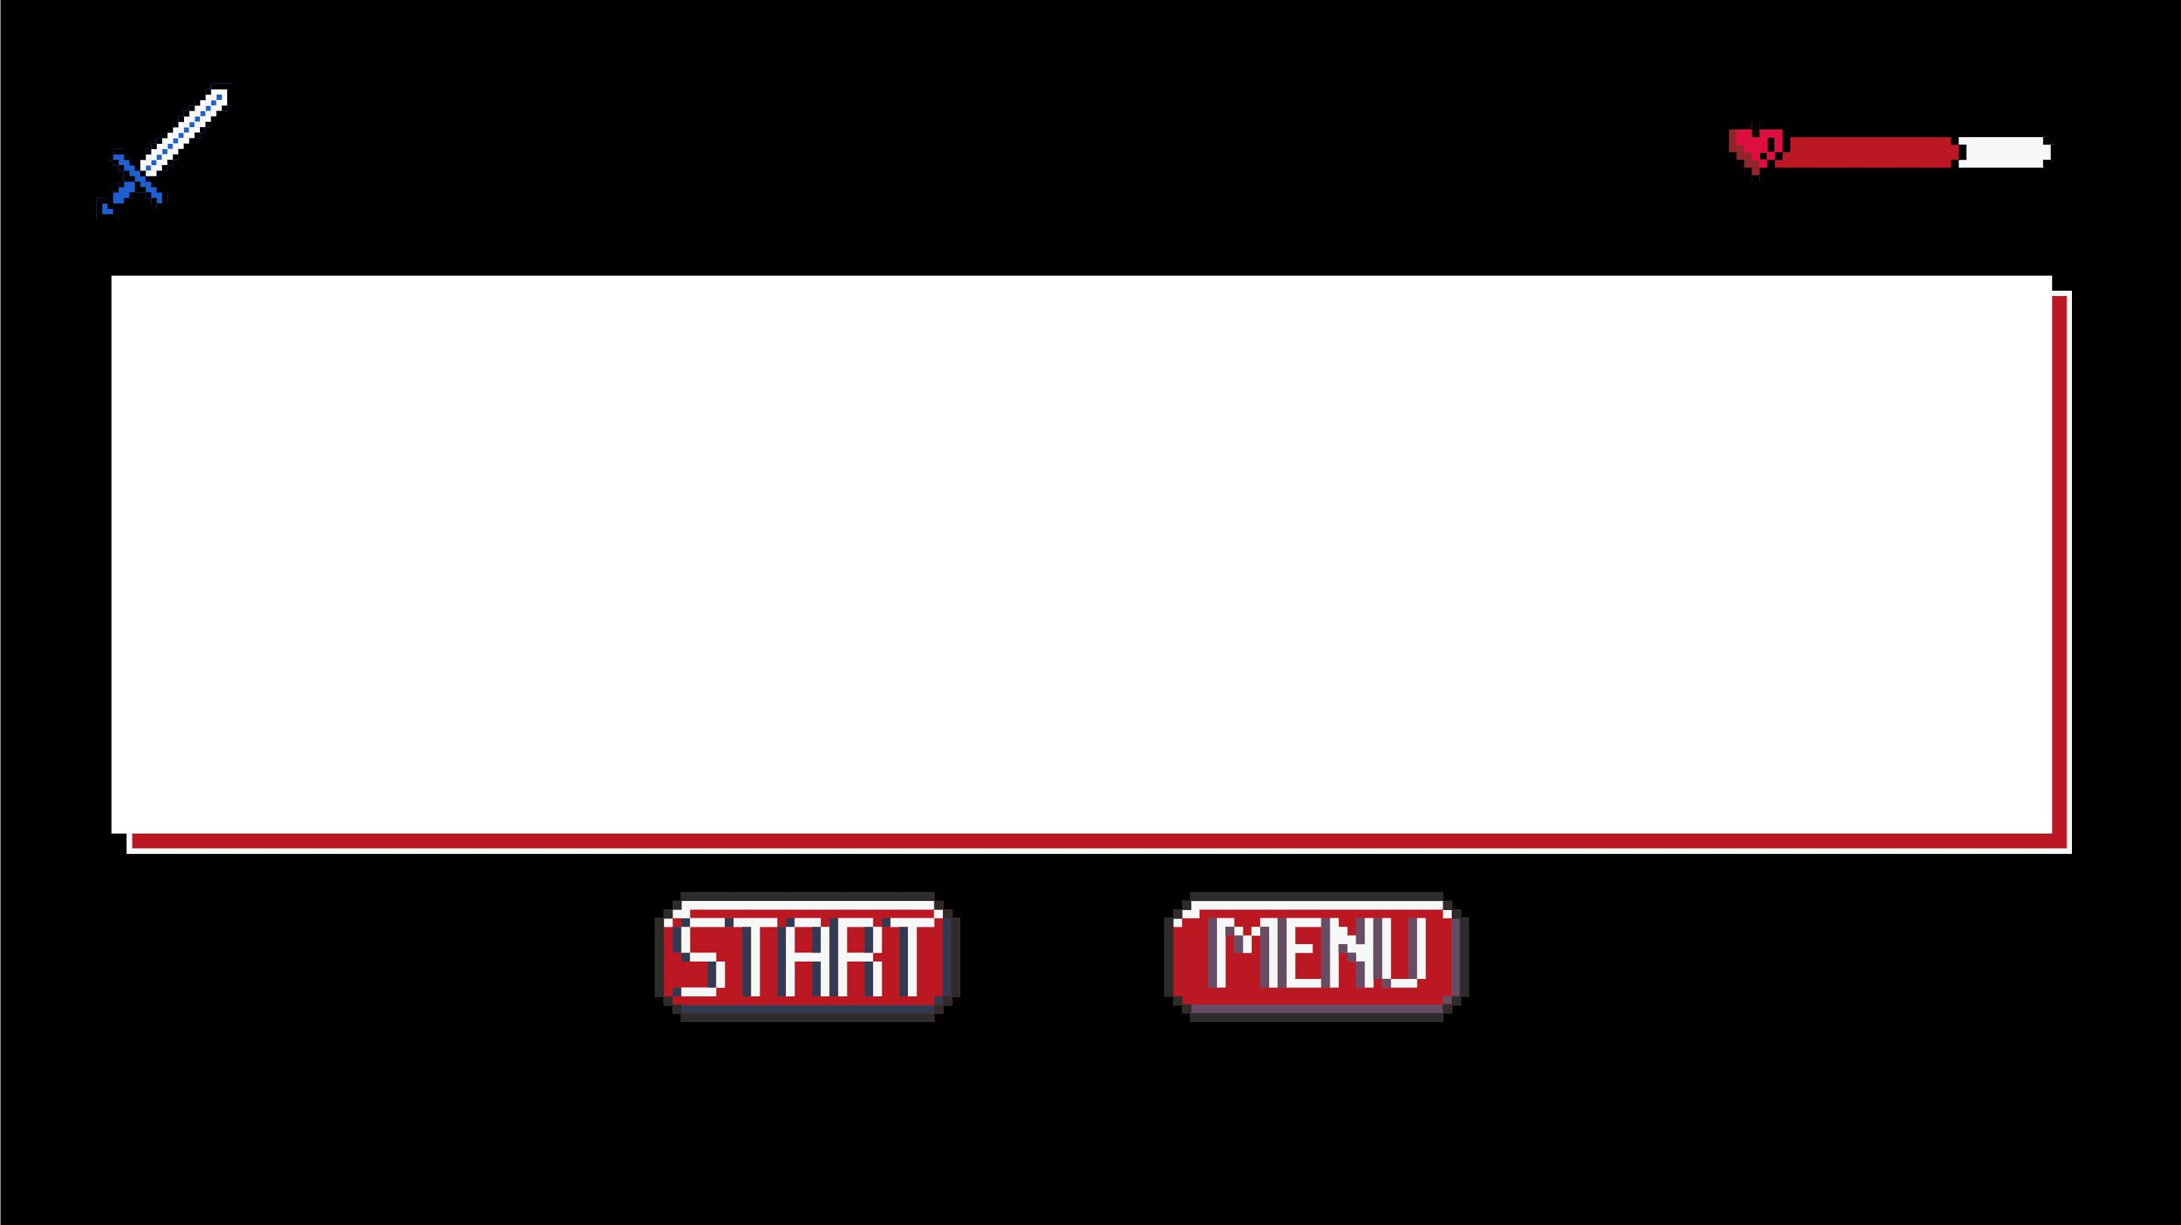
HTML&CSS
Project Start2Impact

Slide 2
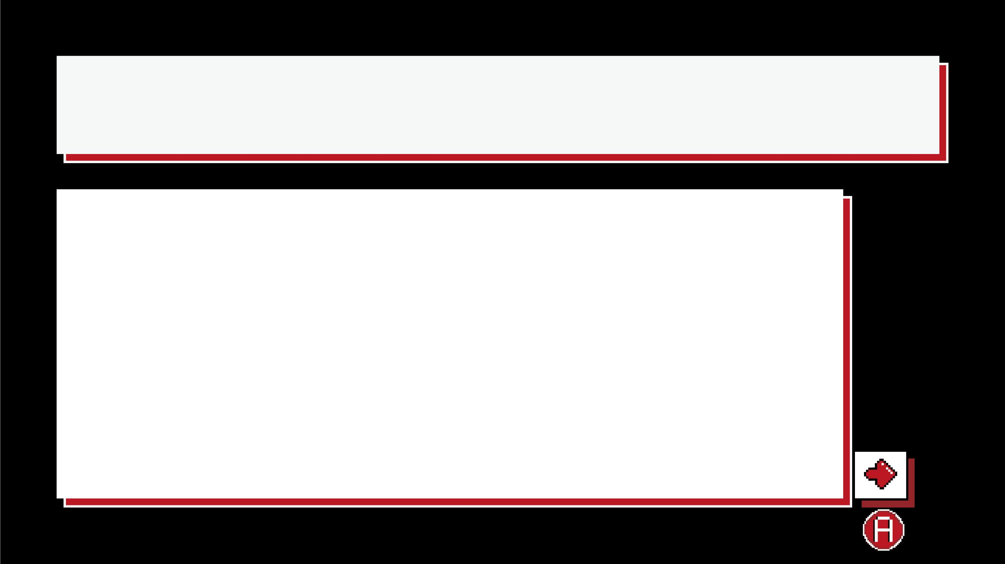
Struttura
Nav Bar
Home
Responsive su ogni sezione
Piccola presentazione e foto
Box
Footer
Bio,skills, portfolio
Contatti e e-mail

Slide 3
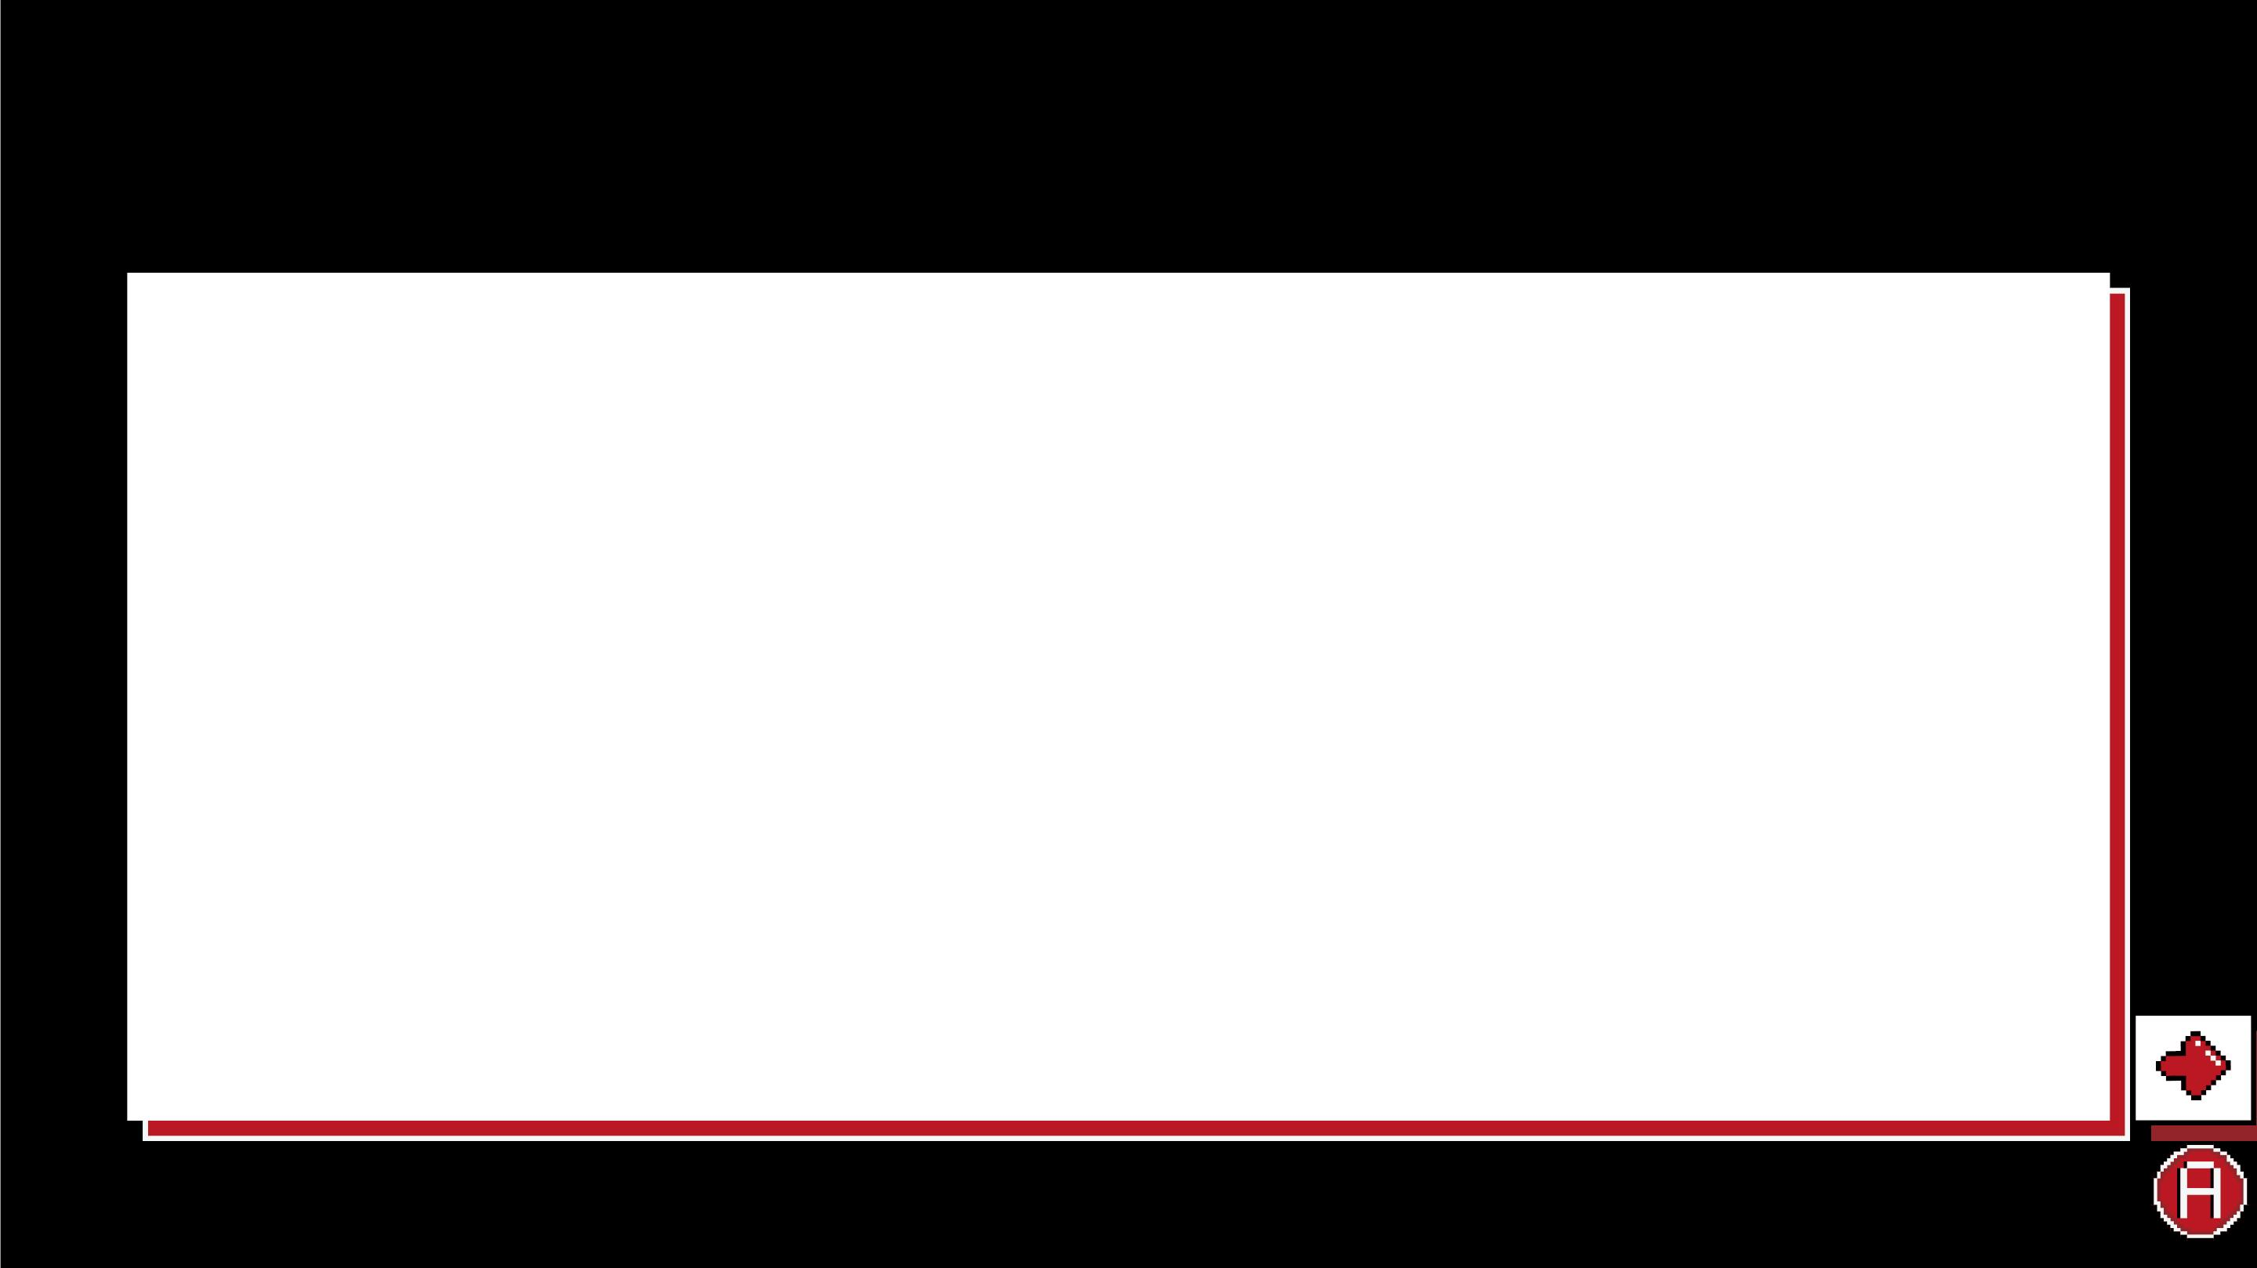
Ho puntato
principalmente ad
avere un design
minimal
Ho usato solamente tre
colori e una tipologia di font

Slide 4

E' suddiviso in 7
parti e si adatta a
ogni dispositivo!
La mancanza di social tipo
Facebook o Instagram è
voluta perché non ne
possiedo ma ho messo il
mio github

Slide 5

danielepuleri97@gmail.com
GitHub
Contatti

Slide 6
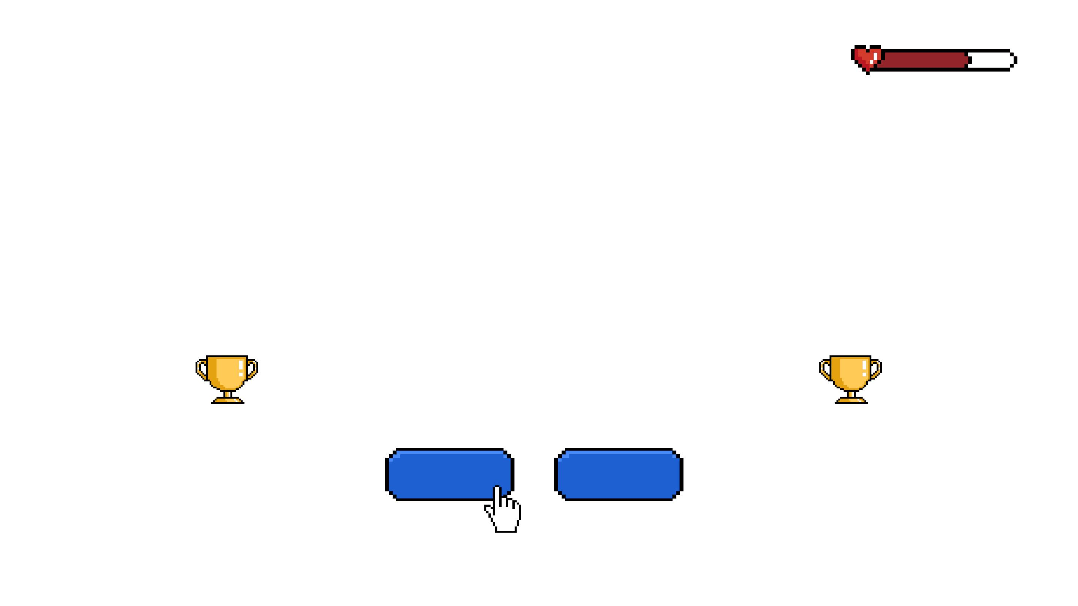
Grazie per
l'attenzione!
Vuoi andare al mio sito?
Sì
No

